Slide 1

퀸송이 메이커
웹 게임 만들기
Solux 25_강윤서_박단영_박진희_주혜지

Slide 2
목차
게임 소개
게임 내용
개발 성공한 것, 실패한 것
게임 시연

Slide 3


게임 소개
제목 : 퀸송이메이커
제작 툴: Construct2, Construct3
눈송이 캐릭터를 제한된 기간 내에 선택을 통해 다양한 모습으로 성장시키는 게임

Slide 4
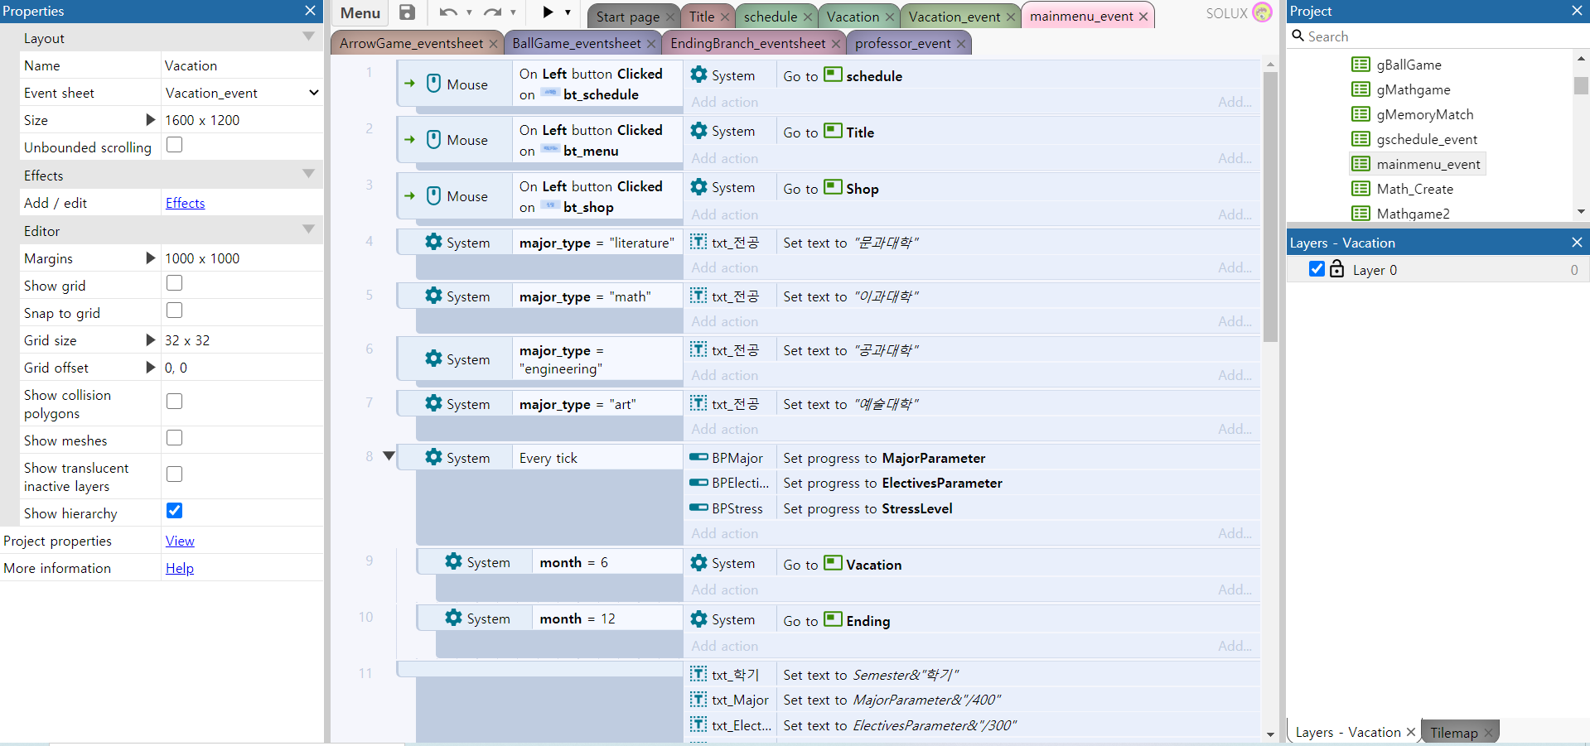
Construct3

Slide 5
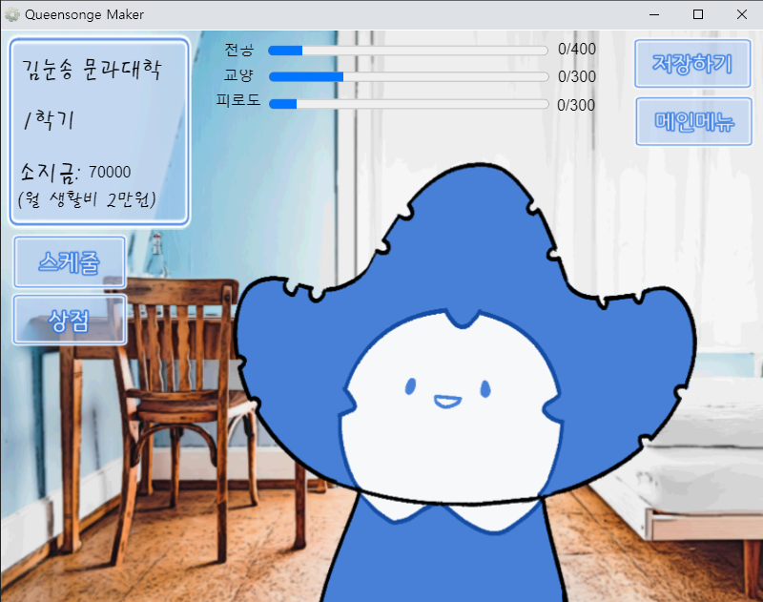
게임 내용
학기 시작 전 교수님과 상담을 통해 전공을 선택
총 2학기로 구성 :
1학기(3~5월)-방학-2학기(9~11월)
전공, 교양, 스트레스 세 가지 스탯과 재화 시스템 존재

Slide 6
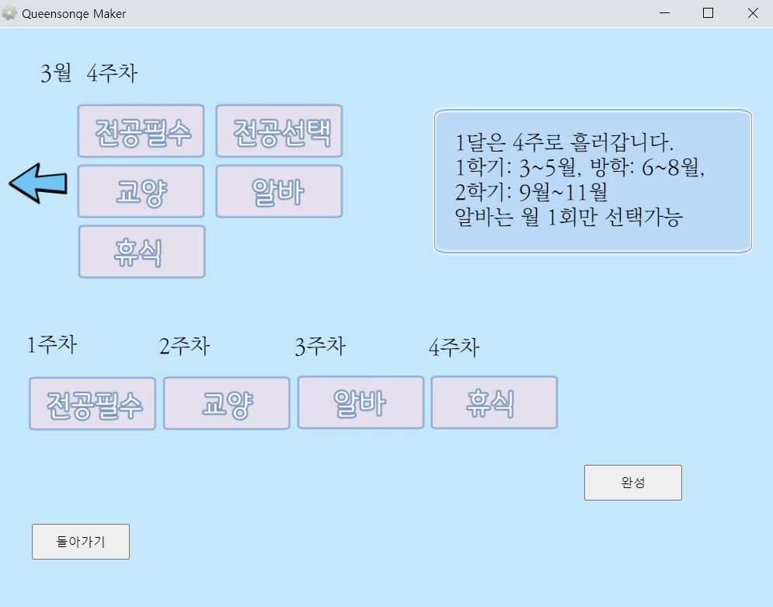
게임 내용
매 월 각 주차마다 하나씩 스케줄을 선택하여 진행
교양, 알바는 모든 전공 같은 미니게임 / 전필, 전선은 전공마다 미니게임 분화
미니게임의 성공여부에 따라 스탯이 상승
2학기 종료 후 현재 스탯, 재화에 따라 엔딩이 달라짐

Slide 7

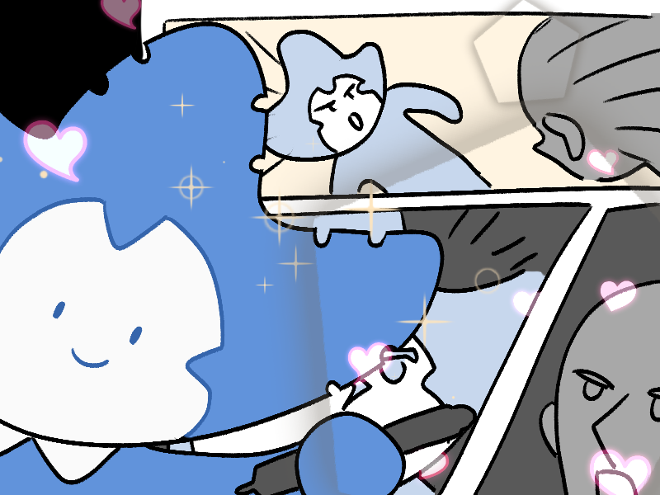

게임 엔딩

Slide 8
개발 성공한 것
선택에 따른 전공 분화
선택한 전공에 따라 달라지는 미니게임
강의에 따른 스탯 분배
스탯에 따른 엔딩 분화
각 강의별 미니게임
재화 시스템과 상점 시스템
저장기능

Slide 9
개발 실패한 것
미니게임 진행 시 날짜가 카운트 되는 시스템
자신이 키워낸 퀸송이의 엔딩을 공개보드에 올릴 수 있는 시스템

Slide 10
게임 시연

Slide 11
감사합니다

